Slide 1
DEPARTAMENTO DE CIENCIAS ECONÓMICAS, ADMINISTRATIVAS Y DE COMERCIO
TEMA:
“ESTRATEGIAS DE MARKETING DIGITAL Y SU INFLUENCIA EN EL POSICIONAMIENTO DE MERCADO DE LA EMPRESA NEU LAB DEL DMQ”
AUTOR: SHIRLEY SARAHI ALVAREZ CORDOVA
DIRECTOR: ING.MARCELO FERNANDO SALGADO ZAPATA.
2022

Slide 2
Distribución de equipos e insumos de laboratorio
Reactivos Químicos
Materiales para laboratorios de ensayo ambiental
Afines a docencia
Actividades académicas
Laboratorios para industrias farmacéuticas
Alimenticia, agrícola y veterinarios.

Slide 3
ÁRBOL DE PROBLEMAS
La falta de activación económica de la empresa
No existe conocimiento de la actividad de la empresa por los usuarios
Falta de liquidez
Empresa con falta de posicionamiento digital
EFECTO
LA FALTA DE ESTRATEGIAS DE MARKETING DIGITAL EN LA EMPRESA NEU LAB EN EL DMQ
Problema Principal
CAUSA
Baja economía por causa de la pandemia
Empresa con falta de posicionamiento digital
Disminución en las ventas de la empresa
Falta de modernización empresarial y actualización de Marketing

Slide 4
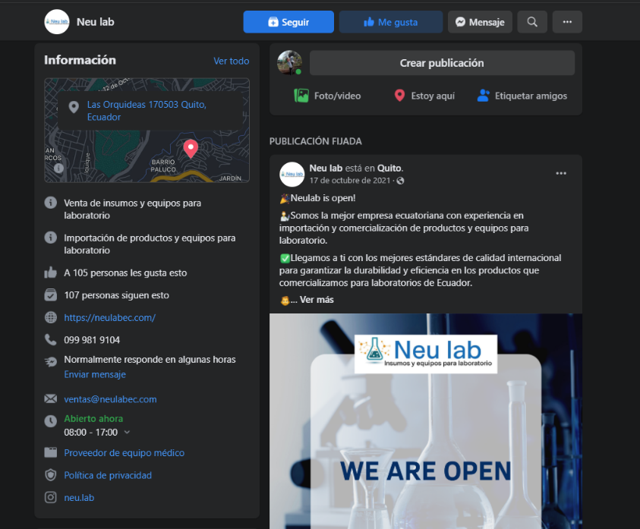
OBJETIVOS
General
Específicos
Discernir la base teórica que permita estructurar las estrategias de marketing digital y el posicionamiento de mercado
Determinar la influencia de las estrategias de marketing digital para el posicionamiento del mercado de la empresa Neu lab del Distrito Metropolitano de Quito.
Realizar un diagnóstico inicial a partir de un análisis FODA de la empresa NEULAB y el análisis de las principales plataformas como estrategias de marketing actuales empleadas por el negocio
Determinar mediante un estudio de investigación la ubicación y ocupación de las empresas afines a NEULAB del DMQ para definir su población objetivo, a la cual irán dirigidas las estrategias de marketing digital a establecer.
Proponer las diferentes estrategias de marketing aplicables en la empresa NEULAB para la mejora de su posicionamiento de mercado.

Slide 5
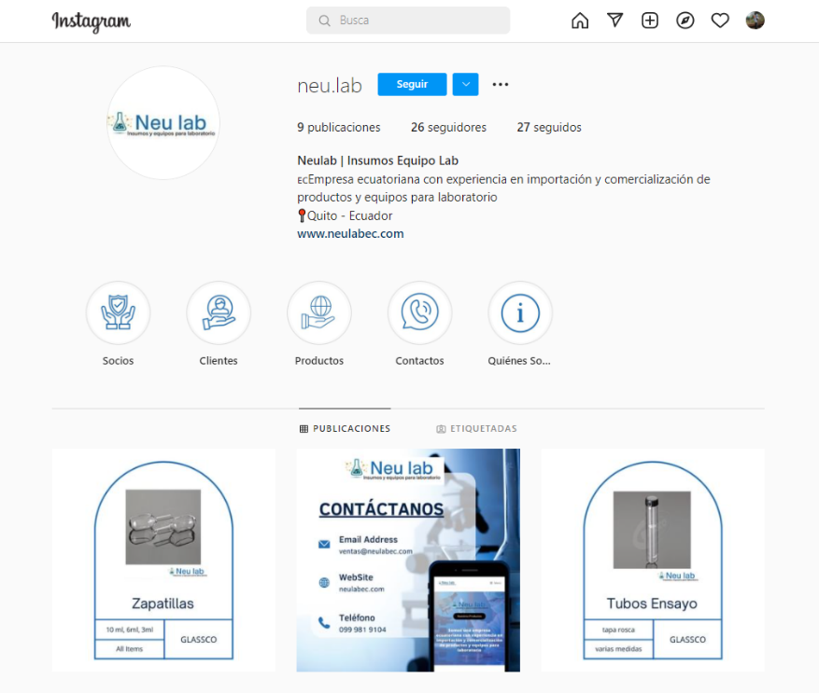
HIPÓTESIS
Se obtienen las siguientes hipótesis que, por medio de la ejecución de la metodología a aplicar serán aceptadas o refutadas a partir de los resultados obtenidos
Ho: Las estrategias de marketing digital no tienen influencia significativa en el posicionamiento de mercado de la empresa NEU LAB en el DMQ.
H₁: Las estrategias de marketing digital influirán en el posicionamiento de mercado de la empresa NEU LAB en el DMQ
Ho: No existe una influencia positiva, fuerte y significativa entre el uso de estrategias de marketing digital y el posicionamiento de mercado de la empresa NEU LAB del DMQ
H₁: Existe una influencia positiva, fuerte y significativa entre el uso de estrategias de marketing digital y el posicionamiento de mercado de la empresa NEU LAB del DMQ

Slide 6
TEORÍAS DE SOPORTE
Interacción de un usuario en la web,
Comportamiento de los usuarios en la web usuarios
Conocer el comportamiento considerados potenciales clientes
Tomar decisiones en cuanto a estrategias de marketing que influyan en su posicionamiento
Teoría de decisiones
Teoría de redes
Análisis de las principales redes sociales empleados como canales de comercialización masivas, tales como Facebook, Tiktok o Instagram.
Las redes sociales son parte inherente de la mayoría de estrategias para posicionamiento de mercado

Slide 7
MARCO REFERENCIAL
Como conclusión se encontraron que las estrategias marketing en redes sociales permiten una mejora en el posicionamiento nacional e internacional fomentando el desarrollo para las entidades de la industria y elaborar una base conceptual para su desarrollo, considerando el uso de tecnologías digitales en las comunicaciones de marketing.
Marketing digital y estrategias on-line en el sector de fabricación de muebles de madera” (Calle, 2020)
“El papel del marketing en las plataformas empresariales digitales”, proporciona una visión general hacia las diferentes plataformas digitales como parte de una nueva forma de negocio (Selman, 2017)
concluye que las estrategias de marketing correctamente ejecutadas, contribuyen al éxito y posicionamiento de una plataforma digital debido a la reducción en costos de producción y mantenimiento, además de proporcionarles mayor valor a partir del incremento de interacciones y la calidad de las mismas.
“¿Realmente el marketing digital impulsa las ventas?” (Castro, 2020)
Las estrategias digitales actuales gracias a la etapa de post pandemia, si bien han generado dificultades, también han permitido mayor comodidad a los usuarios

Slide 8
MARCO CONCEPTUAL
Las 4 F en el Marketing digital.
Flujo
Estrategias mas conocidas del Marketing digital
Campañas de anuncios en buscadores “Search Engine Marketing” (SEM)
Las 7 P en la aplicación del marketing digital
Producto
Funcionalidad
Feedback
Fidelización
Blog
Redes sociales
Precio
Plaza
Promoción
Personas
Procesos
Posicionamiento

Slide 9
Pasos para determinar el posicionamiento de mercado a partir de segmentación.
Segmentación de mercado
Evaluar cada segmento de mercado determinado
Selección de uno o varios segmentos de mercado
Identificar las probabilidades de posicionamiento para cada segmento analizado
Seleccionar el segmento más adecuado y desarrollar un concepto de posicionamiento.
Elaborado a partir de (Morales F. C., 2020)
Los atributos del producto
Sus beneficios hacia el público
El precio y la calidad del bien o servicio ofertado
Los diversos usos o aplicaciones que posea el producto.
El nombre o denominación del producto
Los beneficios extra que el producto posee por sobre sus competidores
Estrategias de posicionamiento

Slide 10
Análisis FODA
FORTALEZAS
Posee una página web para ofertar sus servicios.
Diseño atractivo de la plataforma web que posee la empresa.
Uso de redes sociales como parte de la estrategia de difusión.
AMENAZAS
Los competidores de la marca con plataformas web de fácil acceso.
Baja interacción por parte de los usuarios hacia sus redes sociales.
DEBILIDADES
Baja funcionalidad de la página web, no contiene datos de información de los productos a más de su descripción básica.
Muy poca promoción de la empresa en redes sociales, provocando baja actividad y e interacción con usuarios y clientes por estas plataformas
La limitación de los recursos motivo de la pandemia, que dificultan la aplicación de publicidad
Poco conocimiento de las plataformas web por parte de los clientes, al utilizar mayoritariamente plataformas móviles.
OPORTUNIDADES
Disponibilidad de redes sociales, plataformas web y canales de comunicación para su difusión publicitaria.
Desaprovechamiento de las plataformas web, posibilidad de cambio y reestructuración de la página oficial de la empresa.
Uso de redes sociales y redes móviles para interacción con sus clientes. Los contactos, proveedores y clientes que la empresa posee, que permiten la difusión de los servicios de la empresa

Slide 11
METODOLOGÍA
Enfoque de investigación
De tipo cuantitativo
Por su finalidad
Aplicada
Fuentes de información
Investigación de campo
(encuestas)
escala de Likert
Unidad de análisis
Empresas que se vinculen a la línea de producción de NEU LAB.
Diseño de la investigación
No experimental
Transversal
Correlacional
Spearman

Slide 12
POBLACIÓN
NEU LAB
Universidades, laboratorio de investigación humana, animal, vegetal e industrial y medio ambiente
Abarca
muestra estratificada
Análisis macro
Empresas de Pichincha
fabricación de productos farmacéuticos
Empresas | Total | %
Ecuador | 219 | 100%
Pichincha | 94 | 43%
El 43% de total de empresas se encuentran situadas en Pichincha, lo que representa un total de 94 empresas
(Corporación Financiera Nacional, 2021)

Slide 13
Empresas químicas en Pichincha
área vegetal, animal y ambiental
Empresas | Total | %
Ecuador | 99 | 100%
Pichincha | 35 | 36%
la fabricación de abonos y compuestos de nitrógeno; plaguicidas y otros productos químicos de uso agropecuario de las cuales el 36% se encuentran en Pichincha
(Corporación Financiera Nacional, 2021)
alimentos preparados para animales
Empresas área animal en Pichincha
Empresas | Total | %
Ecuador | 87 | 100%
Pichincha | 29 | 33%
Elaboración de alimentos preparados para animales de las cuales el 33%se encuentran en Pichincha
(Corporación Financiera Nacional, 2021)

Slide 14
Insumos, materiales y equipos de investigación se hace referencia a Universidades para sus salas de investigación
No Probabilístico
será una muestra basada en la credibilidad y juicio
Enfoque a las universidades más representativas de Quito.
N° | Universidades
1 | Universidad Central del Ecuador
2 | Pontificia Universidad Católica del Ecuador (PUCE)
3 | Escuela Politécnica Nacional (EPM)
4 | Universidad Internacional SEK(UISEK)
5 | Universidad San Francisco de Quito (USFQ)
6 7 | Universidad de las Américas UDLA Universidad Internacional del Ecuador (UIDE)
Elaboración propia

Slide 15
Empresas | Cant.
Empresas dedicadas a la fabricación de productos farmacéuticos | 94
Empresas dedicadas a la Fabricación de abonos y compuestos de nitrógeno; fabricación de plaguicidas y otros productos químicos de uso agropecuario | 35
Empresas dedicadas a la elaboración de alimentos preparados para animales | 29
Universidades | 7
Total Muestra Pichincha | 165
Total de la Muestra en el distrito metropolitano de Quito | 133
(Corporación Financiera Nacional, 2021)
Ubicación | Cant. | %
Pichincha | 165 | 100%
DMQ | 133 | 82%
(Corporación Financiera Nacional, 2021)
De las empresas situadas en Pichincha, el 82%, se encuentran en la zona 9 correspondiendo al Distrito Metropolitano de Quito, dando como resultado 133 empresas en el DMQ para su análisis

Slide 16
MUESTRA
$$n=\frac{Z^{2}∗p∗q∗N}{\left(e^{2}∗\left(N−1\right)\right)+Z^{2}∗p∗q}$$
En donde:
Z: Nivel de confianza
p: Probabilidad a favor
q: Probabilidad en contra
N: Tamaño de la población
e: Margen de error
Aplicación de la fórmula
99 encuestas siendo un resultado menor al estándar de muestreo, se considerarán todas las empresas para el análisis muestral. Por tanto la muestra de 133 empresas del DMQ
$$n=\frac{133∗ {1,96}^{2}∗ 0,5∗0,5}{{0,05}^{2}∗\left(133−1\right)+{1,96}^{2}∗0,5∗0,5} n=99 encuestas$$

Slide 17
El diseño del estudio investigativo
Objetivo 1 del estudio investigativo determinar la influencia del uso de diversas
No Experimental
con corte transversal
Determinación de las variables
Indicadores
Nivel de seguimiento
Nivel de imagen corporativa (Branding y seguimiento)
Consumidor
Costo
Conveniencia
Comunicación
Porcentaje de KPI`s
Social Media
Porcentaje del Mercado Objetivo
Características del posicionamiento
Esencia del Producto/Tipo de posicionamiento
Las 7P del marketing digital
Marcas/ Nivel de criterios a evaluar
Variable Independiente
Estrategias de marketing digital
Variable Dependiente
Posicionamiento de mercado
Objetivo del estudio investigativo determinar la influencia del uso de diversas estrategias de marketing digital en el posicionamiento de mercado de la empresa Neu Lab.

Slide 18
Correlación de Spearman
Objetivo 2 del estudio investigativo es realizar una prueba estadística Spearman para estudiar la relación existente entre dos variables, siempre y cuando ambas variables se encuentren medidas por escala de Likert
Interpretación de los resultados del coeficiente de Spearman
Coeficiente | Interpretación
-1,00 | Correlación negativa perfecta
-0,90 | Correlación negativa muy fuerte.
-0,75 | Correlación negativa considerable.
-0,50 | Correlación negativa media
-0,25 | Correlación negativa débil.
-0,10 | Correlación negativa muy débil
0,00 | No existe correlación alguna entre las variables.
0,10 | Correlación positiva muy débil
0,25 | Correlación positiva débil
0,50 | Correlación positiva media
0,75 | Correlación positiva considerable
0,90 | Correlación positiva muy fuerte
1,00 | Correlación positiva perfecta
Elaborado a partir de (Hernández, Fernández, & Baptista, 2014)

Slide 19
Pruebas de normalidad
Pruebas de normalidad
 | Kolmogorov-Smirnovª |  |  |  | Shapiro-Wilk
 | Estadístico |  | gl | Sig. | Estadístico | gl | Sig.
Variable Independiente (Estrategias de Marketing Digital) |  | ,185 | 173 | ,000 | ,716 | 173 | ,000
Variable Dependiente (Posicionamiento de Mercado) |  | ,217 | 173 | ,000 | ,696 | 173 | ,000
a. Corrección de significación de Lilliefors
Se concluye que los niveles de significancia (Sig) de 0.000, se verifica una distribución anormal de los mismos, puesto que se demuestra normalidad con valores superiores a 0.05.
Se observa que en las dos variables los datos no guardan normalidad, por tanto, se trata de un enfoque no paramétrico.

Slide 20
Análisis de correlación de Spearman
Análisis de correlaciones
Correlaciones
 |  |  | VI | VD
Rho de Spearman | Variable Independiente (Estrategias de Marketing Digital) | Coeficiente de correlación | 1,000 | ,717**
 |  | Sig. (bilateral) | . | ,000
 |  | N | 173 | 173
 | Variable Dependiente (Posicionamiento de Mercado) | Coeficiente de correlación | ,717** | 1,000
 |  | Sig. (bilateral) | ,000 | .
 |  | N | 173 | 344
**. La correlación es significativa en el nivel 0,01 (bilateral).
Se obtiene el Rho de Spearman, con un valor de 0.717, representando el 71,7% de influencia de la variable independiente por sobre la variable dependiente. correlación positiva media (0.5) y correlación positiva considerable (0.75).
Ho: Las estrategias de marketing digital no tienen influencia significativa en el posicionamiento de mercado de la empresa NEU LAB en el DMQ.
H1 y H2 Existe una influencia positiva, fuerte y significativa entre el uso de estrategias de marketing digital y el posicionamiento de mercado de la empresa NEU LAB del DMQ

Slide 21
Análisis factorial
Prueba de KMO y Bartlett
Medida Kaiser-Meyer-Olkin de adecuación de muestreo |  | ,800
Prueba de esfericidad de Bartlett | Aprox. Chi-cuadrado | 185,930
 | gl | 1
 | Sig. | ,000
Con las pruebas estadísticas de KMO y Bartlett, por medio del programa estadístico SPSS se concluye el resultado valores cercanos a 1 por lo tanto es factible el análisis factorial ya que se identifican que variable del posicionamiento en el mercado se define como variable dependiente de las estrategias de marketing digital

Slide 22
Análisis de comunalidades
Comunalidades
 | Inicial | Extracción
Variable Independiente (Estrategias de Marketing Digital) | 1,000 | ,907
Variable Dependiente (Posicionamiento de Mercado) | 1,000 | ,907
Método de extracción: análisis de componentes principales.
Se obtiene un solo componente con las variables dependiente e independiente.
Se observa una carga factorial de 0,907; al ser cercana a 1, se trata de una alta carga factorial, y por tanto, indica que las estrategias planteadas son significativas en cuanto a aquellos factores que influyen en el posicionamiento de mercado de la empresa analizada.

Slide 23
Análisis y resultados provenientes del análisis de varianza (regresión lineal)
ANOVAª
Modelo |  | Suma de cuadrados | gl | Media cuadrática | Valor F | Significancia (Sig).
1 | Regresión | 1570,994 | 1 | 1570,994 | 337,856 | ,000^{b}
 | Residuo | 795,133 | 171 | 4,650
 | Total | 2366,127 | 172
a. Variable dependiente: VD
b. Predictores: (Constante), VI
ANOVA
relación causal entre las variables dependiente e independiente, y confirma las dos hipótesis alternativas
El análisis de varianza indica el valor F de 337.856, con un P value (sig) es inferior a 0,05, entonces el modelo de regresión si me permite predecir si mi posicionamiento de mercado va en función a mis estrategias de marketing digital a largo plazo.

Slide 24
El resumen del modelo indica precisión del diseño tabla solo de variables de estrategias de marketing, que son las que tienen significancia.
Resumen del modelo
Modelo | R | R cuadrado | R cuadrado ajustado | Error estándar de la estimación
1 | ,815ª | ,664 | ,662 | 2,15636
a. Predictores: (Constante), VI
Se tiene una concordancia entre el coeficiente de R² con un valor de 0,664, con el coeficiente R ajustado de 0,662, al ser la diferencia menor a 0,2.
Conclusión se observan valores en un rango entre 0,5 y 0,85 siendo valores deseados cercanos a 1, sin embargo, también son desables valores superiores a 0,5 ya que demuestran significancia

Slide 25
Matriz de componente
 | Componente
 | 1
¿Considera que el seguimiento digital, que se refiere al monitoreo y rastreo de la actividad web de un usuario para conocer sus preferencias, influye positivamente en la comunicación entre la empresa y el cliente? | ,674
¿Considera importante para una empresa el uso medios digitales para mejorar su posición en el mercado? | ,810
Considera que la resolución de problemas del consumidor por medios digitales como redes sociales o a partir de llamadas telefónicas o mensajes fortalece la relación empresa- cliente | ,717
En el caso de compras vía on-line, el costo de envío es un factor importante que influye en usted al momento de realizar la compra de un producto | ,753
Considera que un sistema de promociones y recompensas al usar los medios digitales en una empresa promueve la interacción entre el cliente y la empresa a través de la web | ,773
Al buscar un producto vía online, el uso de filtros para encontrar un producto en una página web es necesario y facilita el proceso de compra | ,747
Considera que las redes sociales son herramientas importantes al permitir una comunicación directa entre una empresa con sus clientes | ,855

Slide 26
Considera relevante que una empresa difunda información adicional (promociones, noticias, notificaciones, etc.) a través de correo electrónico | ,510
Considera que una empresa debe actualizar su contenido en medios digitales diariamente | ,543
La calidad de las fotos, videos y posts publicados en las redes sociales de una empresa influyen en la interacción que estas mantienen con los clientes | ,845
las estrategias a emplear para la empresa de insumos de laboratorio NEULAB a partir del análisis estadístico realizado y el instrumento de recolección de datos:

Slide 27
Propuesta
Estrategias de marketing digital propuestas para mejorar el posicionamiento de la empresa NEULAB
Uso continuo de las redes sociales de la empresa para permitir la comunicación directa entre NEULAB con sus clientes
Posteo de contenido multimedia como fotos, videos e información adicional de calidad manteniendo continuidad y procurando lapsos cortos de tiempo entre publicaciones.
Actualización de la página web de la empresa, como parte del uso de medios digitales para permitir el posicionamiento de mercado de la empresa
Considerar un sistema de promociones y recompensas a través de medios digitales para promover la interacción entre el cliente y la empresa a través de la web o redes sociales.

Slide 28
Conclusiones
Se realizó el diagnóstico inicial de la empresa NEULAB, que indica varios inconvenientes respecto al manejo de la página web empresarial y sus redes sociales, siendo las más visibles, la baja interacción entre empresa y consumidor, evidenciable a partir de la cantidad de seguidores activos en las diferentes cuentas, y la poca actualización de contenido de las mismas.
se elaboró el análisis FODA de la empresa que permitió estructurar posteriormente las diferentes estrategias a seguir para mejorar su posicionamiento.
A partir del instrumento de recopilación de datos y el análisis estadístico se definieron las estrategias a seguir estrategias a seguir. El marketing digital influye en el posicionamiento de mercado; por tanto, se cumple la hipótesis alternativa, la cual señala que sí influyen las estrategias de marketing en el posicionamiento de mercado de la empresa NEULAB.

Slide 29
Recomendaciones
Se recomienda a la empresa de insumos de laboratorio NEULAB, aplicar las diferentes estrategias de marketing digital definidas para la mejora de su posicionamiento de mercado, además de definir correctamente el manejo de las plataformas web empleadas y a emplear, procurando la actualización de contenido de forma periódica, tomando en cuenta su público objetivo.
Para futuras investigaciones, se recomienda ampliar el estudio hacia otras zonas de posible interés fuera del Distrito Metropolitano de Quito para buscar nuevos nichos de mercado a los que se pueda aplicar las diferentes estrategias de marketing digital.
Se recomienda a la empresa el cambio de estructura de su página web y redes sociales para asegurar la interacción entre clientes y empresa, en la búsqueda de la mejora del posicionamiento de mercado

Slide 30
Referencias
Arias, J., Covinos, M., & Chávez, M. (2020). Formulación de los objetivos específicos desde el alcance correlacional en trabajos de investigación. Ciencia Latina Revista Científica Multidisciplinar, 4(2). doi:https://doi.org/10.37811/cl_rcm.v4i2.73
Arrogante, O. (2021). Técnicas de muestreo y cálculo del tamaño muestral: Cómo y cuántos participantes debo seleccionar para mi investigación. Enfermería Intensiva. doi:https://doi.org/10.1016/j.enfi.2021.03.004
Baena, G. (2017). Metogología de la investigación (Tercera edición ed.). Méxido D.F.: Grupo Editorial Patria.
Bernal, C. (2010). Metodología de la investigación. Colombia: Pearson educación.
Calle, K. C. (2020). Marketing digital y estrategias online. Retrieved from http://portal.amelica.org/ameli/jatsRepo/105/1051316012/1051316012.pdf
Castro, S. R. (2020, December 21). Does Digital Marketing really boost city ? Evidences from Porto’s Experience. Retrieved from file:///C:/Users/todo/AppData/Local/Temp/258-889-1-PB.pdf
Cientifica, I. (2013). INVESTIGACION_NO_EXPERIMENTAL. Retrieved from https://www.intep.edu.co/Es/Usuarios/Institucional/CIPS/2018_1/Documentos/INVESTIGACION_NO_EXPERIMENTAL.pdf
Clduch, D. (2017). social selling.
Content, R. R. (2019, May 15). marketing tradicional vs marketing digital. Retrieved from https://rockcontent.com/es/blog/marketing-tradicional-vs-marketing-digital/
Corporación Financiera Nacional. (2020). ELABORACIÓN DE ALIMENTOS PREPARADOS PARA ANIMALES. Quito: Corporación Financiera Nacional.

Slide 31
Corporación Financiera Nacional. (2021). FABRICACIÓN DE ABONOS Y COMPUESTOS DE NITRÓGENO; FABRICACIÓN DE PLAGUICIDAS Y OTROS PRODUCTOS QUÍMICOS DE USO AGROPECUARIO.
Corporación Financiera Nacional. (2021). FABRICACIÓN DE PRODUCTOS FARMACÉUTICOS, SUSTANCIAS QUÍMICAS MEDICINALES Y PRODUCTOS BOTÁNICOS DE USO FARMACÉUTICO.
Cotes, J. (2020, Enero 16). Teorías Científicas, aplicadas al Marketing Digital. Retrieved from https://jaimecotes.com/5-teorias-cientificas-aplicadas-al-marketing-digital/
Coto, M. A. (2010). El Plan de Marketing Digital. Madrid: Pearson Education.
Galeno, S. (2020, Octubre). Posicionamiento de Mercado. Retrieved from https://marketing4ecommerce.mx/que-es-el-posicionamiento-de-mercado/
García, J., Reding, A., & López, J. (2013). Cálculo del tamaño de la muestra en investigación en educación médica. Investigación en Educación Médica, 2(8), 217-224. doi:https://doi.org/10.1016/S2007-5057(13)72715-7
Hernández, R., Fernández, C., & Baptista, P. (2014). Metodología de la Investigación. México D.F: McGrawHill.
La Hora. (2019, Febrero 16). Penitenciaría, con 120 casos de tuberculosis. La Hora. Retrieved from https://lahora.com.ec/noticia/1102222941/penitenciaria-con-120-casos-de-tuberculosis
Lopez, O. (2020, March 1). Estrategias de marketing digital por medio de redes sociales en el contexto de las PYMES del Ecuador. Retrieved from https://dialnet.unirioja.es/servlet/articulo?codigo=6553438

